Slide 1
BÀI 23
QUẦN XÃ SINH VẬT

Slide 2
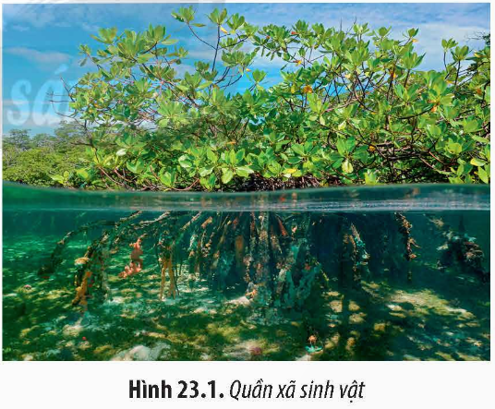
Hình 23.1 thể hiện một quán xã sinh vật từng ngập mặn ven biển. Trong quần xã này, có những quần thể nào cùng tồn tại? Các quần thể có mối quan hệ với nhau như thế nào? Tại sao quần xã sinh vật lại được coi là một cấp độ tổ chức của sự sống?

Slide 3
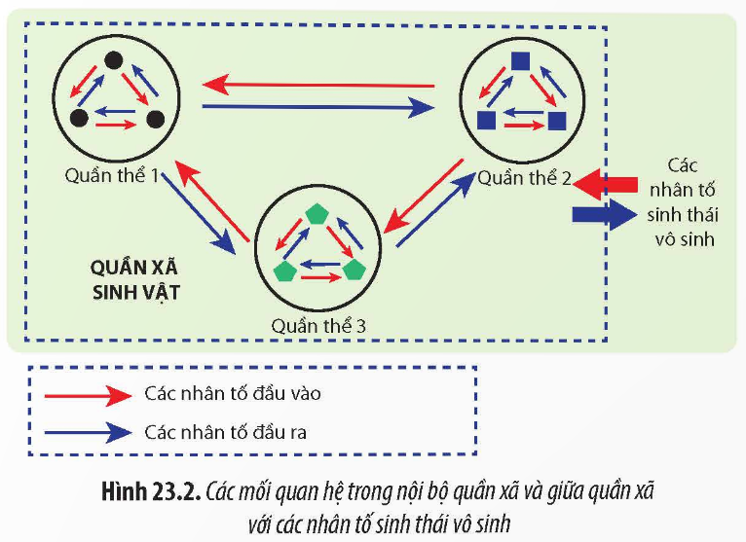
KHÁI NIỆM QUẦN XÃ SINH VẬT
Quần xã sinh vật là gì? Trình bày các mối quan hệ được thể hiện trong hình 23.2 SGK/151. Cho ví dụ minh hoạ.
Các mối quan hệ được thể hiện: mối quan hệ trong nội bộ quần xã và giữa quần xã với các nhân tố sinh thái vô sinh.
Ví dụ: các nhân tố sinh thái tạo điều kiện cho cây cỏ phát triển, cây cỏ là thức ăn cho thỏ, côn trùng; thỏ làm thức ăn cho sói, côn trùng làm thức ăn cho chim; sau khi sói và chim chết đi sẽ phân hủy thành chất dinh cho cây cỏ và 1 phần đi vào môi trường trở thành nhân tố sinh thái.

Slide 4
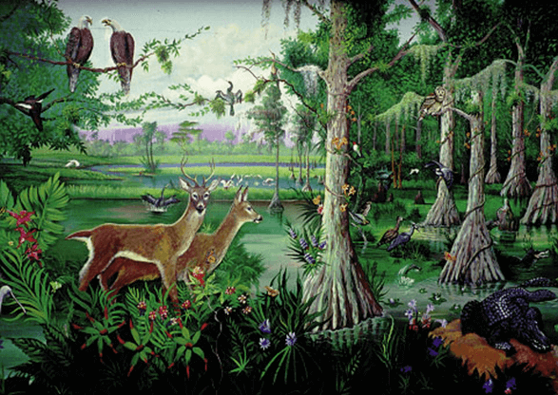
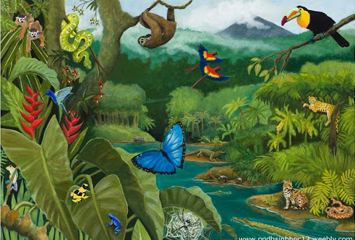
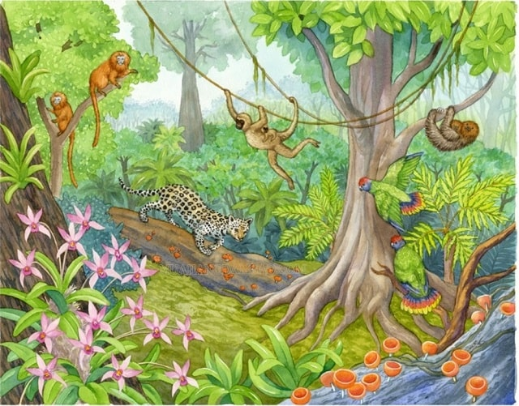
KIẾN THỨC CỐT LÕI
I. KHÁI NIỆM QUẦN XÃ SINH VẬT
- Quần xã sinh vật là tập hợp các quần thể sinh vật khác loài cùng sống trong một khoảng không gian xác định, trong khoảng thời gian xác định.

Slide 5
CÁC ĐẶC TRƯNG CƠ BẢN CỦA QUẦN XÃ SINH VẬT
LỚP CHIA THÀNH 03 NHÓM
Vòng 1: Các nhóm tìm hiểu, môi thành viên trình bày một lượt như “chuyên gia”
+ Nhóm 1: Tìm hiểu đặc trưng về thành phần loài
+ Nhóm 2: Tìm hiểu đặc trưng về cấu trúc không gian của quần xã.
+ Nhóm 3: Tìm hiểu về cấu trúc chức năng dinh dưỡng.
5 phút

Slide 6
CÁC ĐẶC TRƯNG CƠ BẢN CỦA QUẦN XÃ SINH VẬT
Vòng 2: Các nhóm “mảnh ghép” hoàn thành phiếu học tập số 1
7 phút

Slide 7
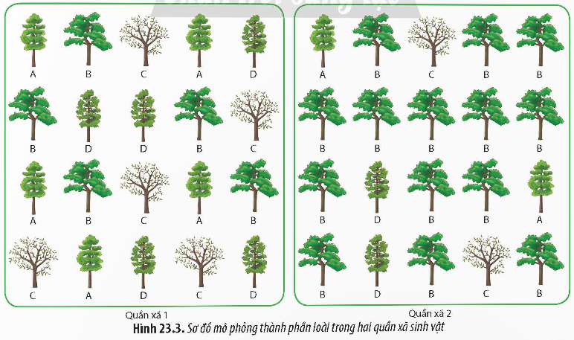
CÁC ĐẶC TRƯNG CƠ BẢN CỦA QUẦN XÃ SINH VẬT
Câu 1. Quan sát hình ảnh 23.3, Hoàn thành bảng:
Chỉ số | Quần xã 1 | Quần xã 2
Chỉ số đa dạng (số loài)
Độ phong phú tương đối của mỗi loài
4 loài
4 loài
Tỉ lệ số các thể loài A,B,C,D trong quần xã tương đối bằng nhau.
Tỉ lệ số cá thể loài B trong quần xã cao hơn loài A,C,D.

Slide 8
CÁC ĐẶC TRƯNG CƠ BẢN CỦA QUẦN XÃ SINH VẬT
Câu 2. Nối nội dung cột A với cột B sao cho phù hợp nhất về đặc tính sinh thái học của các loài trong quần xã.
Cột A
Loài ưu thế
Loài chủ chốt
Loài đặc trưng
Cột B
Thường chỉ có mặt trong một kiểu quần xã nhất định.
Số lượng loài lớn hoặc có sinh khối cao nhất , ảnh hưởng mạnh đến các loài khác trong quần xã.
Chi phối mạnh đến quần xã bằng tác động trực tiếp của chúng đến các loài khác trong quần xã.

Slide 9
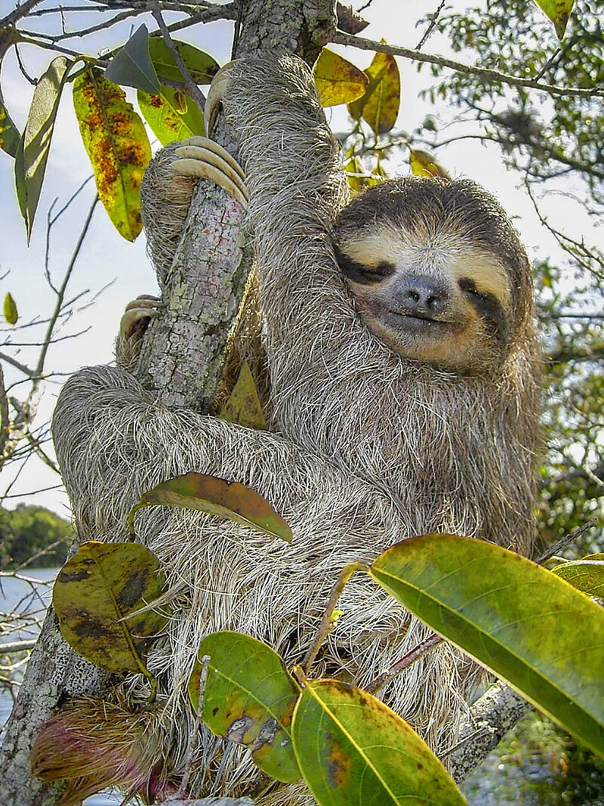
CÁC ĐẶC TRƯNG CƠ BẢN CỦA QUẦN XÃ SINH VẬT
Câu 3. Lấy ví dụ chứng minh khi loài ưu thế bị loại ra khỏi quần xã thì cấu trúc thành phần loài của quần xã bị biến đổi rất mạnh.
Ví dụ, trong một hệ sinh thái rừng mưa nhiệt đới, loài chồn lông dài (Bradypus variegatus) là một loài ưu thế có vai trò quan trọng trong việc duy trì cân bằng sinh thái. Chúng có thể ăn lá cây, các loài côn trùng và các loài sinh vật khác, phát tán hạt giống qua phân của mình. Nếu chồn lông dài bị săn bắn mạnh mẽ bởi con người hoặc mất môi trường sống do phá rừng, các loài côn trùng mà chúng thường săn mồi có thể phát triển mạnh, dẫn đến số lượng của một số loài côn trùng tăng mạnh, cạnh tranh về thức ăn và không gian sống trong quần xã. Một số cây có thể bị ảnh hưởng nghiêm trọng bởi sự phát triển quá mức của côn trùng ăn lá hoặc gặp khó khăn trong việc phát tán hạt giống.

Slide 10
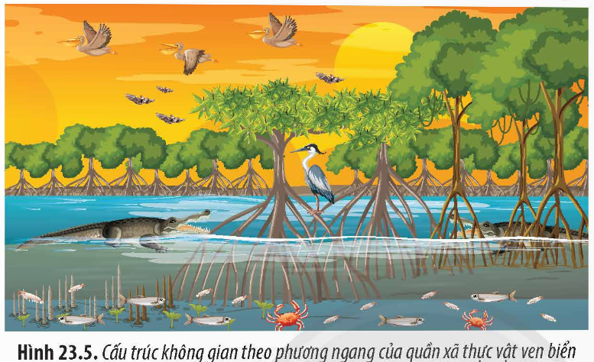
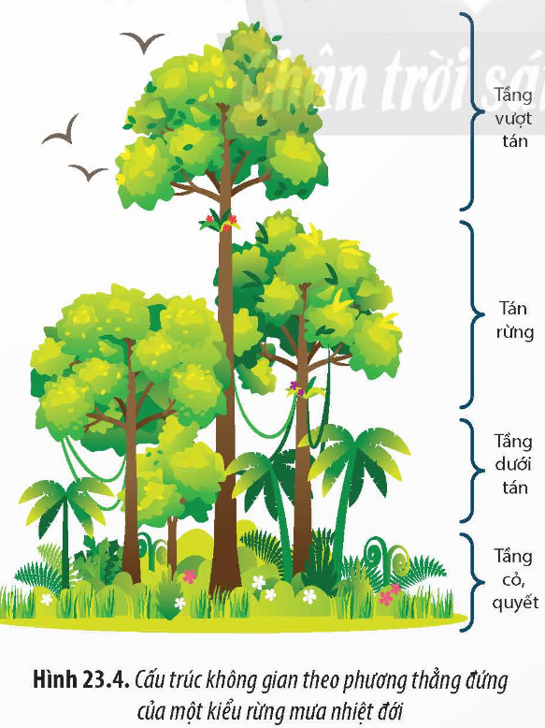
CÁC ĐẶC TRƯNG CƠ BẢN CỦA QUẦN XÃ SINH VẬT
Câu 4. Quan sát hình 23.4 và 23.5:
Hãy trình bày sự phân bố của các quần thể thực vật trong một kiểu rừng mưa nhiệt đới ở hình 23.4. Lấy thêm ví dụ.
b) Trình bày sự phân bố các quần thể theo phương ngang ở quần xã thực vật ven biển ở hình 23.5. Lấy thêm ví dụ.
a) Trong một kiểu rừng mưa nhiệt đới , các quần thể khác loài được phân bố thành nhiều tầng khác nhau, tầng thấp nhất là tầng cỏ, quyết; cao hơn là tầng dưới tán, sau đó đến tán rừng và tầng vượt tán ở tầng cao nhất.
Ví dụ: tầng mặt (bèo, tảo lam, trùng roi,..); tầng giữa (chủ yếu là các loài tôm, cá); tầng đáy (nhiều loài động vật không xương sống: cua, ốc, trai,.. và vi sinh vật: vi khuẩn, vi nấm,...).
b) Sự phân bố của các quần thể theo phương ngang ở quần xã thực vật ven biển: quần thể các loài tồm cua cá tập trung ở biển, ven biển là quần thể cây đước cùng với quần thể cò, quần thể chim, quần thể cá sấu sống trên cây và ven bờ.
Ví dụ: Trong khu rừng, các loài cây gỗ nhỏ, cây bụi ưa sáng tập trung ở phía ngoài (bìa rừng), các loài cây gỗ lớn lại tập trung ở sâu phía trong.

Slide 11
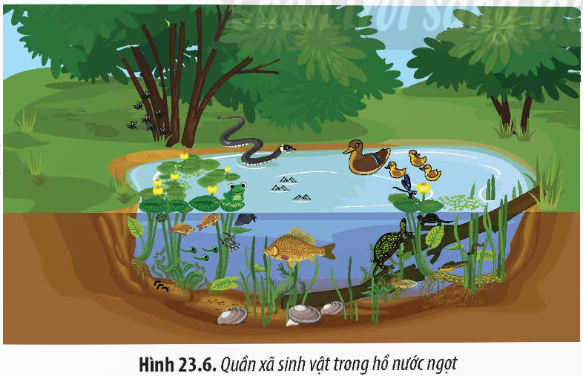
CÁC ĐẶC TRƯNG CƠ BẢN CỦA QUẦN XÃ SINH VẬT
Câu 5.
Căn cứ vào đặc điểm dinh dưỡng, hãy phân chia các loài sinh vật trong quần xã thành các nhóm khác nhau.
Quan sát hình 23.6, hãy trình bày cấu trúc chức năng dinh dưỡng của một quần xã sinh vật trong hồ nước ngọt.
a) Theo đặc điểm dinh dưỡng, các loài trong quần xã sinh vật được chia thành ba nhóm, với các chức năng dinh dưỡng khác nhau:
- Sinh vật sản xuất: gồm những sinh vật có khả năng tổng hợp chất hữu cơ của cơ thể từ chất vô cơ.
- Sinh vật tiêu thụ: gồm những sinh vật tổng hợp chất hữu cơ của cơ thể từ chất hữu cơ.
- Sinh vật phân giải: gồm những sinh vật có khả năng phân giải chất hữu cơ thành chất vô cơ.
b) Cấu trúc chức năng dinh dưỡng của một quần xã sinh vật trong hồ nước ngọt:
- Sinh vật sản xuất: cỏ, bèo, thực vật thủy sinh,...
- Sinh vật tiêu thụ: vịt, rùa, cá, rắn, ếch, côn trùng,..
- Sinh vật phân giải: sinh vật tầng đáy, vi khuẩn,..

Slide 12
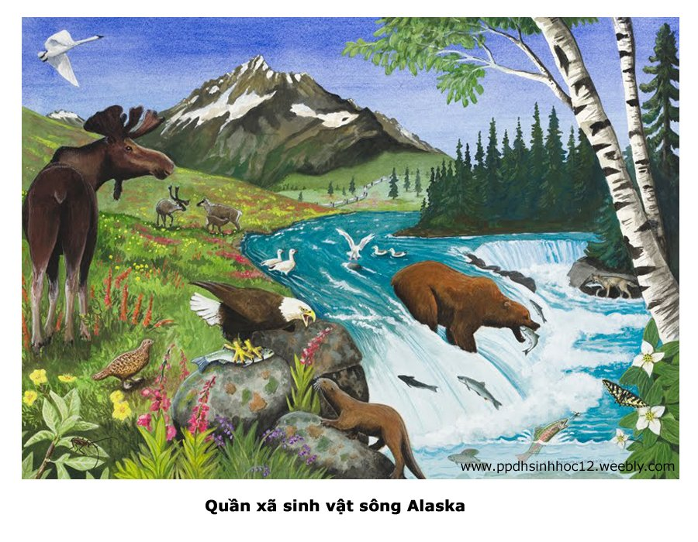
KIẾN THỨC CỐT LÕI
II. CÁC ĐẶC TRƯNG CƠ BẢN CỦA QUẦN XÃ SINH VẬT
- Các đặc trưng cơ bản của quần xã gồm: đặc trưng về thành phần loài (loài ưu thế, loài đặc trưng, loài chủ chốt); đặc trưng về cấu trúc không gian (sự phân bố các quân thể theo phương thẳng đứng và theo phương ngang); đặc trưng về cấu trúc chức năng dinh dưỡng (sinh vật sản xuất; sinh vật tiêu thụ; sinh vật phân giải).

Slide 13
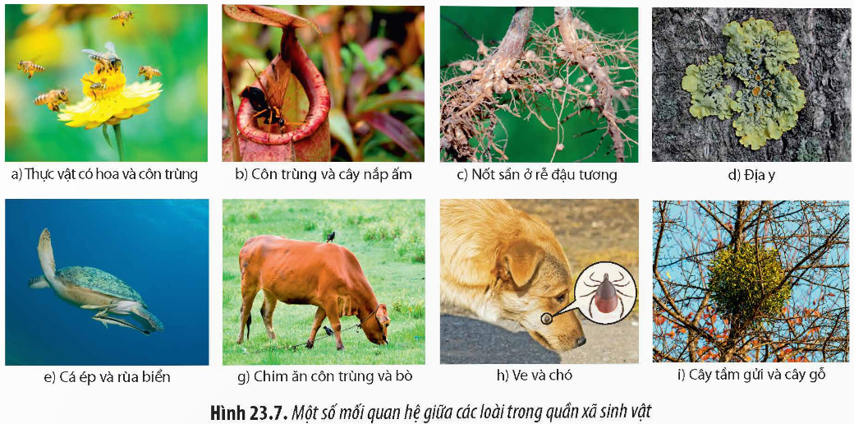
QUAN HỆ GIỮA CÁC LOÀI TRONG QUẦN XÃ SINH VẬT
QUAN SÁT VIDEO VÀ HOÀN THÀNH PHIẾU HỌC TẬP SỐ 2
Câu 1. Gọi tên mối quan hệ giữa các loài trong hình 23.7
Câu 2. Lấy thêm ví dụ tương ứng với các mối quan hệ khác loài được thể hiện trong hình 23.7
Cộng sinh: ví dụ là mối và các loài vi sinh vật phân giải cellulose sống trong ruột mối.
Động vật ăn thịt - con mồi: ví dụ là sói săn bắt và ăn thịt thỏ.
Hội sinh: ví dụ là sâu bọ sống nhờ trong tổ kiến, tổ mối.
Hợp tác: Rệp cây cung cấp dường cho kiến, còn kiến chăm sóc, bảo vệ rệp. Khi cây chủ dã cạn kiệt chất dinh dưỡng, kiến sẽ mang rệp dến một cây chủ khác.
Kí sinh - vật chủ: giun đũa (Ascaris lumbricoides) kí sinh trong ruột người.
Câu 3. Phân biệt mối quan hệ cộng sinh và mối quan hệ hợp tác?
a, c, d, Cộng sinh
Quan hệ cộng sinh và quan hệ hợp tác đều là mối quan hệ mà các loài tham gia đều có lợi; nhưng quan hệ cộng sinh mang tính bắt buộc, không thể tách rời; còn quan hệ hợp tác không mang tính bắt buộc, không ảnh hưởng tới sự tồn tại của mỗi loài.
b, Động vật ăn thịt - con mồi.
e, Hội sinh.
g, Hợp tác.
h, i, Kí sinh - vật chủ.

Slide 14
QUAN HỆ GIỮA CÁC LOÀI TRONG QUẦN XÃ SINH VẬT
QUAN SÁT VIDEO VÀ HOÀN THÀNH PHIẾU HỌC TẬP SỐ 2

Slide 15
KIẾN THỨC CỐT LÕI
III. QUAN HỆ GIỮA CÁC LOÀI TRONG QUẦN XÃ SINH VẬT
- Mối quan hệ giữa các loài trong quần xã có thể chia thành tác động có lợi, có hại hoặc không bị ảnh hưởng đối với những loài có liên quan.
+ Nhóm quan hệ hỗ trợ: cộng sinh, hợp tác, hội sinh.
+ Nhóm quan hệ đối kháng: cạnh tranh, kí sinh, ức chế, sinh vật ăn sinh vật.

Slide 16
Ổ SINH THÁI
Câu 1: Thế nào là ổ sinh thái? Nguyên nhân dẫn đến phân li ổ sinh thái.
Câu 2: Trình bày ý nghĩa của sự phân hoá ổ sinh thái đối với các loài thực vật trong rừng nhiệt đới.

Slide 17
KIẾN THỨC CỐT LÕI
IV. Ổ SINH THÁI
- Ổ sinh thái là tập hợp giới hạn sinh thái của tất cả các nhân tố sinh thái trong môi trường sống của loài đó.
- Ổ sinh thái không phải nơi ở, cũng không phải môi trường sống của loài và không thể quan sát được.
- Các loài có ổ sinh thái càng giống nhau, thì mức độ cạnh tranh càng gay gắt; những loài có ổ sinh thái gần giống hệt nhau thì sẽ không thể cùng tồn tại lâu dài trong quần xã
- Sự phân hoá ổ sinh thái có ý nghĩa trong việc giảm sự cạnh tranh giữa các loài.

Slide 18
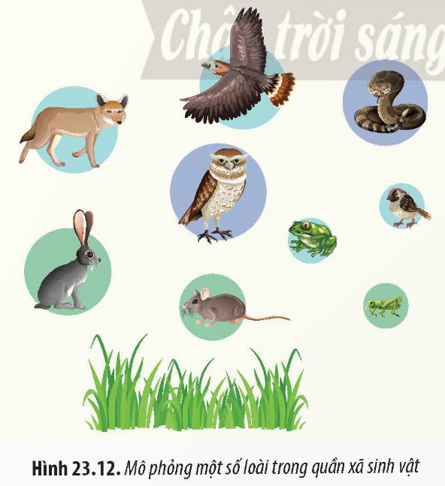
TÁC ĐỘNG CỦA CON NGƯỜI LÊN QUẦN XÃ SINH VẬT
HOÀN THÀNH PHIẾU HỌC TẬP SỐ 3
Câu 1. Trình bày tác động của một số loài ngoại lai xâm hại đến trạng thái cân bằng của quần xã. Cho ví dụ.
Câu 2. Quan sát hình 23.12 cho biết: Nếu một loài nào đó trong quần xã bị mất đi sẽ ảnh hưởng như thế nào đến trạng thái cân bằng của quần xã? Trong quần xã này, loài nào mất đi sẽ gây ra mất cân bằng nghiêm trọng nhất? Tại sao?
Câu 3. Căn cứ vào các tác động tiêu cực của con người lên quần xã sinh vật, hãy đề xuất một số biện pháp bảo vệ quần xã. Tại sao nói quần xã là một cấp độ tổ chức sống?

Slide 19
TÁC ĐỘNG CỦA CON NGƯỜI LÊN QUẦN XÃ SINH VẬT
Câu 1. Trình bày tác động của một số loài ngoại lai xâm hại đến trạng thái cân bằng của quần xã. Cho ví dụ.
Loài ngoại lai lấn chiếm nơi sinh sống và gây hại cho các sinh vật bản địa, làm mất cân bằng sinh thái nơi chúng xuất hiện và phát triển. Ví dụ: ốc bươu vàng, rùa tai đỏ, hải ly nam Mỹ, bèo lục bình, cây mai dương, cây ngũ sắc,...
Câu 2. Quan sát hình 23.12 cho biết: Nếu một loài nào đó trong quần xã bị mất đi sẽ ảnh hưởng như thế nào đến trạng thái cân bằng của quần xã? Trong quần xã này, loài nào mất đi sẽ gây ra mất cân bằng nghiêm trọng nhất? Tại sao?
Nếu một loài A trong quần xã bị mất đi sẽ khiến nguồn thức ăn của loài B suy giảm, từ đó ảnh hưởng đến số lượng B trong quần xã, ảnh hưởng đến các loài khác sử dụng loài B làm thức ăn, gây mất cân bằng trong quần xã.
Trong quần xã này, cỏ mất đi sẽ gây hậu quả nghiêm trọng nhất vì đây là sinh vật sản xuất của quần xã, không có sinh vật sản xuất, quần xã sẽ không thể tiếp tục tồn tại được.

Slide 20
TÁC ĐỘNG CỦA CON NGƯỜI LÊN QUẦN XÃ SINH VẬT
Câu 3. Căn cứ vào các tác động tiêu cực của con người lên quần xã sinh vật, hãy đề xuất một số biện pháp bảo vệ quần xã. Tại sao nói quần xã là một cấp độ tổ chức sống?
Một số biện pháp bảo vệ quần xã:
Nghiêm cấm khai thác, chặt phá rừng bừa bãi; không khai thác rừng đầu nguồn.
Quy hoạch bãi rác thải, nghiêm cấm đổ chất độc hại ra môi trường.
Xử lí rác thải ở các khu công nghiệp trước khi thải ra môi trường.
Có biện pháp sử dụng các chất hóa học bảo vệ thực vật một cách an toàn, theo tiêu chuẩn quy định.
Trồng cây gây rừng; trồng rừng ngập mặn ven biển.

Slide 21
KIẾN THỨC CỐT LÕI
V. TÁC ĐỘNG CỦA CON NGƯỜI LÊN QUẦN XÃ SINH VẬT
1. Sự du nhập các loài ngoại lai
- Loài ngoại lai là loài xuất hiện ở khu vực vốn không phải môi trường sống tự nhiên của chúng.
- Loài ngoại lai không phải là loài bản địa mà được di nhập từ một vùng hay quốc gia này đến một vùng hay quốc gia khác.
2. Tác động suy giảm đa dạng sinh học của quần xã
- Trạng thái mất cân bằng của quần xã còn thể hiện qua sự suy giảm độ đa dạng của quần xã. Nếu quần xã sinh vật chịu tác động quá lớn từ môi trường ngoài (ô nhiễm môi trường, thời tiết bất lợi, lũ lụt, hạn hán,…) hoặc sự thay đổi mạnh trong quần xã (con người khai thác tài nguyên quá mức, loài ngoại lai xâm hại,…) thì trạng thái cân bằng của quần xã bị phá vỡ.

Slide 22
KIẾN THỨC CỐT LÕI
V. TÁC ĐỘNG CỦA CON NGƯỜI LÊN QUẦN XÃ SINH VẬT
1. Sự du nhập các loài ngoại lai
2. Tác động suy giảm đa dạng sinh học của quần xã
3. Một số biện pháp bảo vệ quần xã
- Xây dựng các khu bảo tồn thiên nhiên, vườn quốc gia, trung tâm cứu hộ động vật hoang dã.
- Xây dựng kế hoạch khai thác và sử dụng hợp lí tài nguyên đất, nước mặt, rừng.
- Bảo vệ rừng, khai thác hợp lí tài nguyên sinh vật.
- Bảo vệ, phục hồi những quần thể sinh vật có kích thước nhỏ hoặc suy thoái.
- Sử dụng các biện pháp kiểm soát sinh học thay thế cho kiểm soát hoá học.
- Kiểm soát chặt chẽ các loài sinh vật ngoại lai, thực hiện nghiên cứu, đánh giá tác động môi trường trước khi nhập nội sinh vật.

Slide 23
LUYỆN TẬP
Phần I: Câu trắc nghiệm nhiều phương án lựa chọn
Câu 1: Trong quần xã sinh vật đồng cỏ, loài chiếm ưu thế là
A. cỏ bợ B. trâu, bò C. sâu ăn cỏ D. bướm
Câu 2: Loài ưu thế là loài có vai trò quan trọng trong quần xã cho
A. số lượng cá thể nhiều B. sức sống mạnh, sinh khối lớn, hoạt động mạnh
C. có khả năng tiêu diệt các loài khác D. số lượng cá thể nhiều, sinh khối lơn, hoạt động mạnh
Câu 3: Các cây tram ở rừng U Minh là loài
A. ưu thế B. đặc trưng C. đặc biệt D. có số lượng nhiều
Câu 4: Các quần xã sinh vật vùng nhiệt đới có
A. sự phân bố theo chiều ngang B. đa dạng sinh học cao
C. đa dạng sinh học thấp D. nhiều cây to và động lực lớn
Câu 5: Ý nghĩa của sự phân tầng trong quần xã là
A. làm tăng khả năng sử dụng nguồn sống, do các loài có nhu cầu ánh sáng khác nhau
B. làm tiết kiệm diện tích, do các loài có nhu cầu nhiệt độ khác nhau
C. làm giảm sự cạnh tranh nguồn sống giữa các loài, nâng cao hiệu quả sử dụng nguồn sống
D. giúp các loài thích nghi với các điều kiện sống khác nhau

Slide 24
LUYỆN TẬP
Phần II: Câu trắc nghiệm đúng sai.
Câu 1. Trong các phát biểu sau về quần xã sinh vật, phát biểu nào đúng phát biểu nào sai?
(a) Nếu vì một lí do nào đó mà loài ưu thế bị mất đi thì loài sẽ thay thế là loài chủ chốt.
(b) Loài ngẫu nhiên có thể thay thế cho một nhóm loài khác khi nhóm này suy vong vì một lí do nào đó.
(c) Nhóm loài ngẫu nhiên là nhóm loài có tần suất xuất hiện và độ phong phú thấp, nhưng sự có mặt của chúng lại làm tăng mức đa dạng cho quần xã.
(d) Loài đặc trưng là loài chỉ có ở một vài quần thể, có thể có số lượng nhiều và có vai trò quan trọng so với các loài khác.
Câu 2 : Cho mối quan hệ không gây hại cho các loài tham gia, mối quan hệ nào đúng mối quan hệ nào sai?
(a) Một số loài tảo nước ngọt nở hoa cùng sống trong một môi trường với các loài cá tôm.
(b) Cây tầm gửi sống trên thân các cây gỗ lớn trong rừng.
(c) Loài cá ép sống bám trên các loài cá lớn.
(d) Giun sán sống trong ruột lợn.

Slide 25
LUYỆN TẬP
Phần III: Câu trắc nghiệm trả lời ngắn
Câu 1: Cho các mối quan hệ sau, có bao nhiêu mối quan hệ thuộc kiểu quan hệ cộng sinh?
I. Vi khuẩn Rhizobium và rễ cây họ đậu.
II. Cây phong lan sống bám trên cây thân gỗ.
III. Chim tu hú đẻ trứng mình vào tổ chim khác.
IV. Vi khuẩn lam và nấm sống chung tạo địa y.
Câu 2: Trong các mối quan hệ sau, có bao nhiêu mối quan hệ mà trong đó chỉ có một loài có lợi?
I. Cây tỏi tiết chất gây ức chế hoạt động của vi sinh vật ở môi trường xung quanh.
II. Cây tầm gửi sống trên thân gỗ.
III. Cây phong lan sống bám trên cây gỗ trong rừng.
IV. Cây nắp ấm bắt ruồi làm thức ăn.
→ 4
→ 3

Slide 26
VẬN DỤNG
Câu 1. Trong một ô nghiên cứu diện tích 6,6 ha ở rừng nhiệt đới Malaysia, có 711 loài thực vật. Một ô nghiên cứu có diện tích tương đương ở khu rừng rụng lá của Michigan chỉ có 15 loài. Hãy phân tích nguyên nhân dẫn tới sự khác biệt này.
Câu 2. Khi nghiên cứu cấu trúc của một quần xã, một học sinh đã xác định được 6 loài thực vật với với độ phong phú tương đối của mỗi loài như sau: Alternanthera ficoidea: 5%, Cardamine hirsuta: 3%, Dicliptera chinensis: 70%, Amaranthus spinosus: 15%, Ageratum sp.: 2%, Ammannia baccifera: 5%. Hãy xác định vai trò sinh thái của loài Dicliptera chinensis.
Câu 1. Sự khác biệt lớn về đa dạng thực vật giữa rừng nhiệt đới Malaysia và khu rừng rụng lá của Michigan có thể do:
Rừng nhiệt đới Malaysia thường có khí hậu ẩm ướt, nhiệt đới quanh năm, cung cấp điều kiện lý tưởng cho sự phát triển của nhiều loại cây thực vật. Trong khi đó, khu rừng rụng lá của Michigan thường có khí hậu lạnh hơn, với mùa đông lạnh và mùa hè mát mẻ hơn, giới hạn sự phát triển của nhiều loại cây thực vật.
Rừng nhiệt đới Malaysia có độ đa dạng về thực vật cao tạo môi trường sống cho sự phát triển của nhiều loài động vật, còn rừng rụng lá Michigan sẽ phát triển các loài động vật có khả năng thích nghi với khí hạu lạnh giá.

Slide 27
VẬN DỤNG
Câu 1. Trong một ô nghiên cứu diện tích 6,6 ha ở rừng nhiệt đới Malaysia, có 711 loài thực vật. Một ô nghiên cứu có diện tích tương đương ở khu rừng rụng lá của Michigan chỉ có 15 loài. Hãy phân tích nguyên nhân dẫn tới sự khác biệt này.
Câu 2. Khi nghiên cứu cấu trúc của một quần xã, một học sinh đã xác định được 6 loài thực vật với với độ phong phú tương đối của mỗi loài như sau: Alternanthera ficoidea: 5%, Cardamine hirsuta: 3%, Dicliptera chinensis: 70%, Amaranthus spinosus: 15%, Ageratum sp.: 2%, Ammannia baccifera: 5%. Hãy xác định vai trò sinh thái của loài Dicliptera chinensis.
Câu 2. Vai trò sinh thái của loài Dicliptera chinensis: loài Dicliptera chinensis có độ phong phú cao nhất trong quần xã nên đây là loài ưu thế. Chúng cung cấp thức ăn, nơi ở hoặc làm thay đổi các nhân tố sinh thái qua hoạt động sống, do đó có ảnh hưởng lớn đến cấu trúc của quần xã.

Slide 28
THANK
YOU

